Slide 1
LA RECTA EN $ℛ$²
RECTAS PARALELAS Y PERPENDICULARES EN $ℛ2$

Slide 2
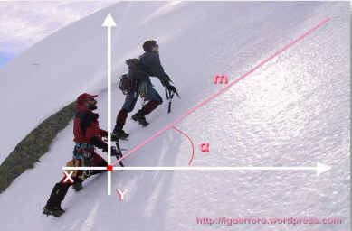
¿Para qué me sirven?
Sirve para establecer diseños de formas paralelas teniendo como referencia una recta. También podemos encontrar la pendiente de una recta en función a otra recta.
Podemos determinar rectas paralelas o perpendiculares teniendo como referencia una recta fija.
Podemos establecer pendiente de una recta en referencia a otra recta que no necesariamente este en forma horizontal
VECTORES EN R2

Slide 3
LOGRO DE SESIÓN Al finalizar la sesión, el estudiante determina el paralelismo y ortogonalidad entre rectas, resuelve ejercicios aplicados a la ingeniería relativos a la intersección y ángulo entre rectas.

Slide 4
RECTAS PARALELAS
RECTAS ORTOGONALES
RECTA EN $𝓡$²

Slide 5
1 ÁNGULO DE INCLINACIÓN Pendiente de una Recta
Al trazar una recta horizontal a cualquier recta $L$; se forma un ángulo $“α"$; el cual es llamado ángulo de inclinación. La tangente de dicho ángulo se conoce como la pendiente de la recta.
$$B$$
$$\left(x_{2},y_{2}\right)$$
$$A$$
$$\operatorname{Tan}{α}=\frac{y_{2}−y_{1}}{x_{2}−x_{1}}$$
$$α$$
$$\left(x_{1},y_{1}\right)$$
LA RECTA PARALELAS Y PERPENDICULARES EN R²

Slide 6
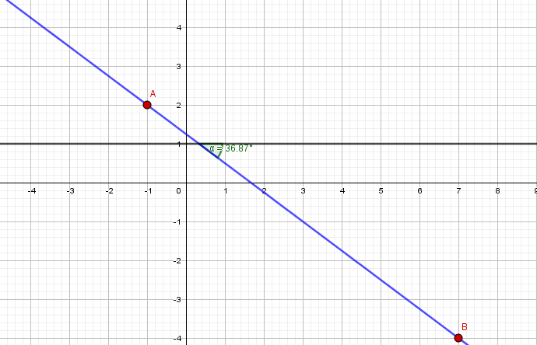
Ejemplo.
Dada la recta que pasa por los puntos $A(−1;2 )$y$B(7;−4 ).$Determine su ángulo
de inclinación y la pendiente.
SOLUCIÓN:
$$m=\frac{−4−2}{7+1}=\frac{−6}{8}=−\frac{3}{4}$$
$$\operatorname{Tan}\left(α\right)=−\frac{3}{4}$$
$$α=Tan^{−1}\left(−\frac{3}{4}\right)$$
$$α=−37°$$
LA RECTA PARALELAS Y PERPENDICULARES EN R²

Slide 7
2 RECTAS PARALELAS
3 RECTAS PERPENDICULARES
La recta $L_{1}$ es paralela a la recta $L_{2}$ $\left(L_{1}∕∕L_{2}\right)$ si y sólo si sus pendientes son iguales o sus vectores directores son paralelos.
La recta $L_{1}$ es perpendicular a la recta $L_{2}$ $\left(L_{1}⊥L_{2}\right)$ si y sólo si el producto de sus pendientes es - 1 o el producto de sus vectores directores es igual a cero.
$${L_{1}}/{∕L_{2}} ⇔ m_{1}=m_{2}$$
$$L_{1}⊥L_{2} ⇔ m_{1}∙m_{2}=−1$$
$${L_{1}}/{∕L_{2}} ⇔ \vec{v_{1}}=λ\vec{v_{2}}$$
$$L_{1}⊥L_{2} ⇔\vec{{ v}_{1}}∙\vec{v_{2}}=0$$
LA RECTA PARALELAS Y PERPENDICULARES EN R²

Slide 8
Ejemplo.
Encontrar el valor de $k$ para que las rectas $L_{1}: \left(3k+1 \right)x+9y=5$
y $L_{2}: 4y −6x = 0$ sean paralelas.
$$L: Ax+By+C=0$$
SOLUCIÓN:
$$m_{1}=−\frac{A}{B}$$
$$L_{1}: \left(3k+1 \right)x+9y=5$$
$$L_{2}:3x−2y= 0$$
$${Si L}_{1}∕∕L_{2}⟹$$
$$m_{1}=m_{2}$$
$$−\frac{3k+1}{9}=\frac{3}{2}$$
$$−6k−2=27$$
$$k=−\frac{29}{6}$$
LA RECTA PARALELAS Y PERPENDICULARES EN R²

Slide 9
Ejemplo.
Encontrar el valor de $k$ para que las rectas $L_{1}:3kx+9y=5$
y $L_{2}: 6x−4y = 0$sean perpendiculares.
$$L: Ax+By+C=0$$
SOLUCIÓN:
$$m_{1}=−\frac{A}{B}$$
$$L_{1}:3kx+9y=5$$
$$L_{2}:3x−2y= 0$$
$${Si L}_{1}⊥L_{2}⟹$$
$$m_{1}∙m_{2}=−1$$
$$−\frac{3k}{9}∙\frac{3}{2}=−1$$
$$−k=−2$$
$$k=2$$
LA RECTA PARALELAS Y PERPENDICULARES EN R²

Slide 10
4 INTERSECCIÓN ENTRE RECTAS
Si dos rectas no son paralelas, estás se podrán cortar o intersecar en algún punto del plano cartesiano. Dicho punto se podrá hallar mediante la resolución de un sistema de ecuaciones, para lo cual debemos hallar las ecuaciones generales de ambas rectas.
$$\left(x,y\right)$$
$$Punto de Intersección$$
$$\left\{\begin{aligned}Ax+By+C=0 \\ Dx+Ey+F=0\end{aligned}\right.$$
LA RECTA PARALELAS Y PERPENDICULARES EN R²

Slide 11
Ejemplo.
Determine el punto de intersección de las rectas$L_{1}:2x−5y+4=0$
y $L_{2}:4x−3y+1=0$
SOLUCIÓN:
$$\left(−2\right)$$
$$\left\{\begin{aligned}2x−5y+4=0 \\ 4x−3y+1=0\end{aligned}\right.$$
$$\left\{\begin{aligned}−4x+10y−8=0 \\ 4x−3y +1 =0\end{aligned}\right.$$
$$7y−7=0$$
$$y=1$$
$$4x−3\left(1\right)+1=0$$
$$4x=2$$
$$x=\frac{1}{2}$$
LA RECTA PARALELAS Y PERPENDICULARES EN R²

Slide 12
5 ÁNGULO ENTRE RECTAS
Sea $m_{1}$ pendiente de la recta $L_{1}$ y $m_{2}$ pendiente de la recta $L_{2}$, entonces el ángulo comprendida entre las rectas es:
$${ L}_{1}$$
$$θ=Arc\tan\left(\frac{m_{2}−m_{1}}{1+m_{1}m_{2}}\right)$$
$$θ$$
$$\left(x,y\right)$$
$${ L}_{2}$$
$$Punto de Intersección$$
LA RECTA PARALELAS Y PERPENDICULARES EN R²

Slide 13
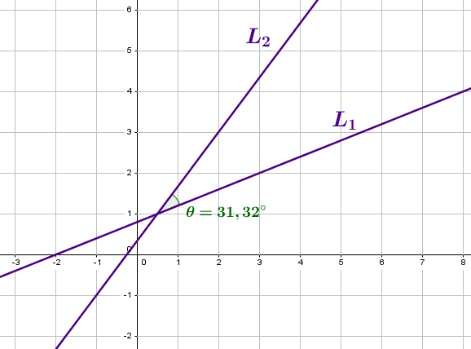
Ejemplo.
Determine el ángulo que forman las siguientes rectas $L_{1}:2x−5y+4=0$
y $L_{2}:4x−3y+1=0$
SOLUCIÓN:
$$L_{1}: m_{1}=\frac{2}{5}$$
$L_{2}: m_{2}=\frac{4}{3}$
$$L_{1}:2x−5y+4=0$$
$$L_{2}:4x−3y+1=0$$
$$θ=Arc\tan\left(\frac{m_{2}−m_{1}}{1+m_{1}m_{2}}\right)=Arc\tan\left(\frac{\frac{4}{3}−\frac{2}{5}}{1+\left(\frac{4}{3}\right)\left(\frac{2}{5}\right) }\right)$$
$$θ=Arc\tan\left(\frac{14}{23}\right)=31,32°$$
LA RECTA PARALELAS Y PERPENDICULARES EN R²

Slide 14
EJERCICIOS EXPLICATIVOS
Sea la recta $L_{1}$ perpendicular a la recta $L_{2}: 5y + 3x = 2$; además se sabe que dichas rectas $L_{1}$ y $L_{2}$se intersecan en un punto sobre el eje de las ordenadas. Hallar la ecuación de dicha recta.
SOLUCIÓN:
$$m_{1}=\frac{5}{3} ;\left(0,\frac{2}{5}\right)$$
$${ L}_{1}$$
Si${ L}_{1}⊥L_{2}⟹$
$$m_{1}∙m_{2}=−1$$
$${ L}_{2}$$
$$m_{1}∙\frac{−3}{5}=−1$$
$$\left(y−0\right)=m\left(x−\frac{2}{5}\right)$$
$$\left(0;b\right)$$
$$m_{1}=\frac{5}{3}$$
$$y=\frac{5}{3}\left(x−\frac{2}{5}\right)$$
$$\left(0;b\right)∈L_{2}⟹$$
$$L_{2}: 5b + 3\left(0\right) = 2$$
$$\frac{5}{3}x−\frac{2}{3}−y=0$$
$$b =\frac{2}{5}$$
RPTA:
$$L_{1}:5x−3y−2=0$$
LA RECTA PARALELAS Y PERPENDICULARES EN R²

Slide 15
EJERCICIOS EXPLICATIVOS
Si $L_{1}: 2y+ax+6+b=0$pasa por el punto $(2 ;−5 )$y es paralela a la recta $L_{2}: 3x+y−8 = 0$. Hallar $"a + b"$.
SOLUCIÓN:
$$(2 ;−5 )∈L_{1}⟹$$
$$L_{1}: 2\left(−5\right)+a\left(2\right)+6+b=0$$
$$−4+2a+b=0$$
${Si L}_{1}∕∕L_{2}⟹$
$$m_{1}=m_{2}$$
$$−\frac{a}{2}=−\frac{3}{1}$$
$$a=6$$
$$−4+2\left(6\right)+b=0$$
$$b=−8$$
RPTA:
$$a+b=−2$$
VECTORES EN R2

Slide 16
LISTO PARA MI EJERCICIOS RETOS

Slide 17
Equipos de 5 estudiantes
Experiencia Grupal Desarrollar los ejercicios en equipos
Tiempo : 20 min

Slide 18
EJERCICIOS RETOS
Hallar la ecuación general de la recta que contiene al punto $(−2;7)$y es perpendicular a la recta que tiene por ecuación: $5y −2x + 1 = 0$.
Dado un rectángulo $ABC (m∢ABC=90°)$ en el cumple que $A\left(−3,2\right), B\left(2,5\right)$. Y el vértice $C$ se encuentra en el eje de abscisas, señale la medida del $∢BCA$.
Los vértices de un triángulo son $U\left(3;3\right),N\left(1;−3\right)$ y $P\left(−1;2\right).$ Calcula la tangente del ángulo que forma la mediana relativa a $\overline{UN}$ con la mediatriz correspondiente a $\overline{UP}.$
En la figura mostrada, el área de la región sombreada es de $16 u^{2}$, además $\overset{⃡}{L_{1}}⊥\overset{⃡}{L_{2}}$. Hallar la ecuación de $\overset{⃡}{L_{2}}$ si $O(0,0)$ y $A\left(−4,2\right).$
5. Desde el punto A(9,1) se traza una perpendicular a una recta L que pasa por P(-1,-1) y Q(1,2) y que corta en B; tomando AB como base de un triángulo isósceles. Cuyo tercer vértice C se encuentra sobre el eje X, determinar el baricentro del triángulo ABC.

Slide 19
Espacio de Preguntas
Pregunta a través del chat o levantando la mano en el Zoom. Comparte tus dudas de la sesión o de los ejercicios y problemas que acaban de trabajar en los grupos. Si no tienes preguntas el profesor realizará algunas
Tiempo : 10 min

Slide 20
Conclusiones
1. Rectas paralelas: $L_{1}∕∕L_{2} ⟹m_{1}=m_{2}$
2. Rectas perpendiculares: ${Si L}_{1}⊥L_{2}⟹m_{1}∙m_{2}=−1$
3. El ángulo entra las rectas va ser determinado por las pendientes de las rectas.

Slide 21
3 FINALMENTE
PARA TI
1. Realiza los ejercicios propuestos de ésta sesión y sigue practicando.
2. Consulta en el FORO tus dudas.
Ésta sesión quedará grabada para tus consultas.

Excelente tu participación
Un problema lo convierto en una oportunidad.

Slide 22
Rectas paralelas y ortogonales en $ℛ2$
Rectas paralelas y ortogonales en ℛ²

